Slide 1
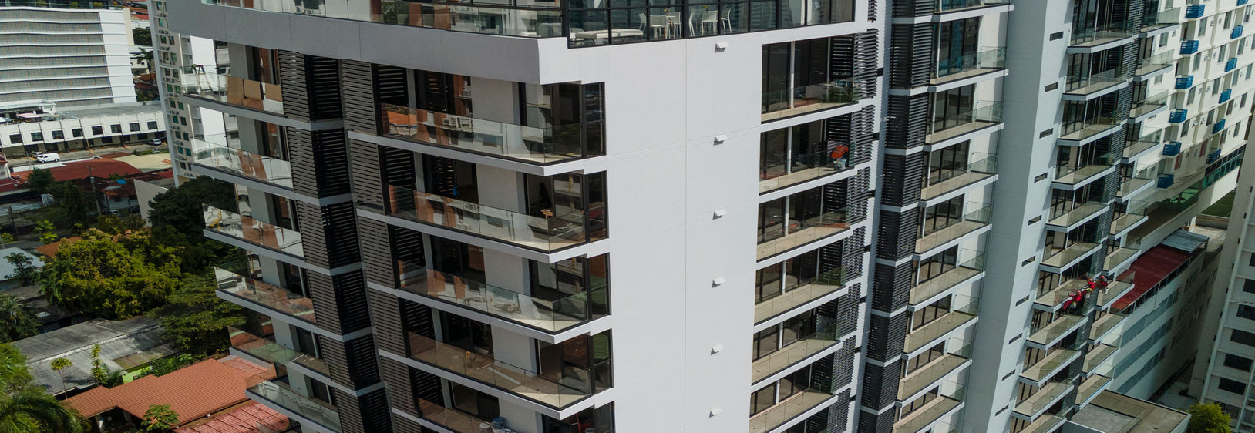

DIGITALIZACIÓN: TM FACHADAS
SIKA S.A.U. ESPAÑA
FEBRERO 2024

Slide 2
ÍNDICE
01
SATE NÚMERO DE OBJETOS
1.1 Sikatherm® ETICS EPS 1
1.2 Sikatherm® ETICS EPS G 1
1.3 Sikatherm® ETICS XPS 1
1.4 Sikatherm® ETICS MW 1
1.5 Sikatherm® ETICS Ceramic 1

Slide 3
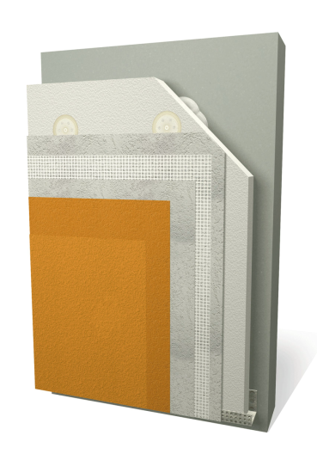
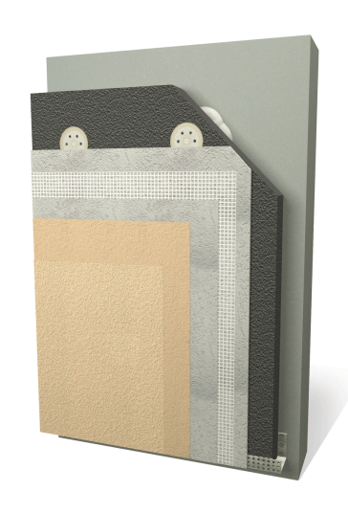
Catálogo objetos bim sika s.a.u. españa
ÍNDICE
Sistema de aislamiento térmico exterior (SATE)
Sikatherm® ETICS EPS
Sikatherm® ETICS EPS G
Es un sistema adherido al soporte mediante adhesivo y complementado con fijaciones mecánicas cuando se utiliza con paneles de Poliestireno Expandido (EPS) y es un sistema fijado mecánicamente con adhesivo complementario cuando se instala con paneles de lana mineral (MW). El número mínimo de fijaciones es de 6 para EPS y MW
Es un sistema adherido al soporte mediante adhesivo y complementado con fijaciones mecánicas cuando se utiliza con paneles de Poliestireno Expandido (EPS) y es un sistema fijado mecánicamente con adhesivo complementario cuando se instala con paneles de lana mineral (MW). El número mínimo de fijaciones es de 6 para EPS y MW
BIM_1_3_5_EPS
BIM_1_3_5_EPS-G

Slide 4

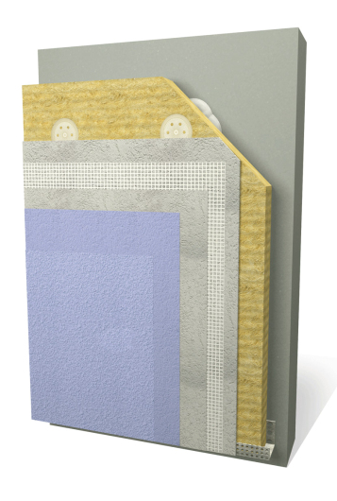
Catálogo objetos bim sika s.a.u. españa
ÍNDICE
Sistema de aislamiento térmico exterior (SATE)
Sikatherm® ETICS XPS
Sikatherm® ETICS MW
Es un sistema adherido al soporte mediante un adhesivo y complementado con fijaciones mecánicas cuando se utiliza con paneles de Poliestireno Extruido (XPS). El número mínimo de fijaciones es de 6 para XPS.
Es un sistema adherido al soporte mediante adhesivo y complementado con fijaciones mecánicas cuando se utiliza con paneles de Poliestireno Expandido (EPS) y es un sistema fijado mecánicamente con adhesivo complementario cuando se instala con paneles de lana mineral (MW). El número mínimo de fijaciones es de 6 para EPS y MW.
BIM_1_3_5_XPS
BIM_1_3_5_MW

Slide 5
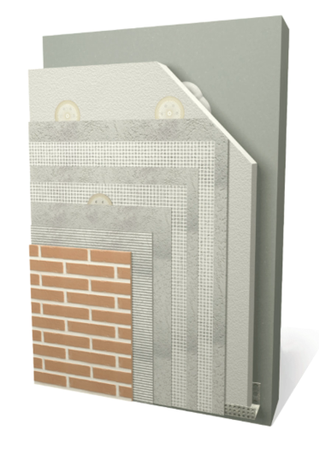
Catálogo objetos bim sika s.a.u. españa
ÍNDICE
Sistema de aislamiento térmico exterior (SATE)
Sikatherm® ETICS Ceramic
Sistema de Aislamiento Térmico Exterior con paneles aislantes de EPS y acabados cerámicos decorativos o de ladrillo visto, para edificios de rehabilitación o nueva construcción.
BIM_1_3_5_Ceramic

Slide 6
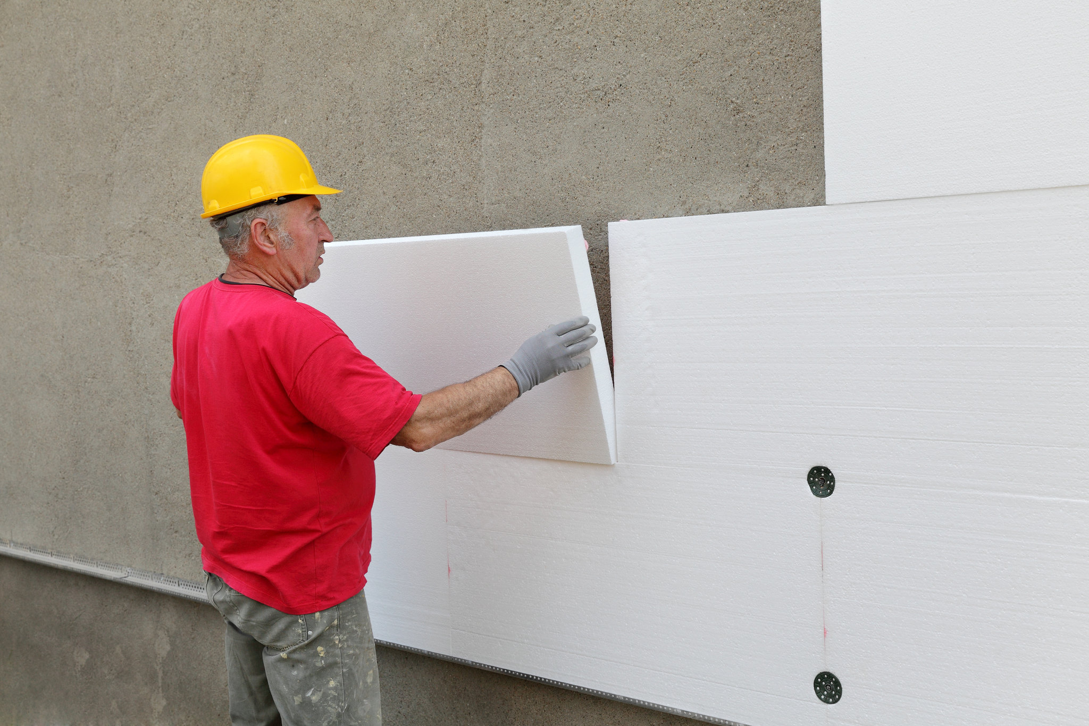
Catálogo objetos bim
SIKA S.A.U. ESPAÑA
Para cualquier duda o aclaración puede contactar con:
digitalizacion@es.sika.com
Dpto. Técnico - Digitalización
MADRID - 28108 Alcobendas
Calle Aragoneses 17
Tel. 916 57 23 75

